Slide 1

POLÍCIA MILITAR DA BAHIA
PRÊMIO POLÍCIA MILITAR DE GESTÃO DA QUALIDADE
[__]ª Edição – Ano 2026
27º BATALHÃO DE POLÍCIA MILITAR – LUÍS EDUARDO MAGALHÃES
[NOME] – COMANDANTE-GERAL

Slide 2

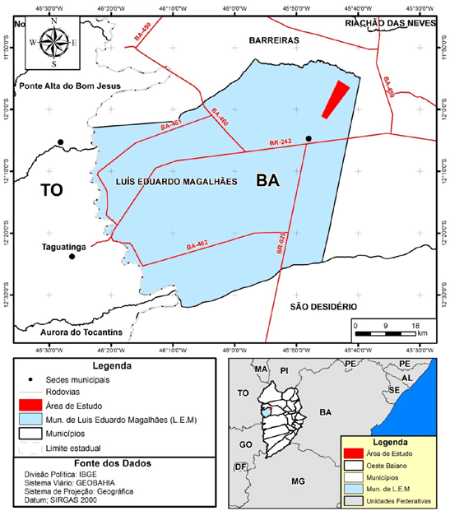
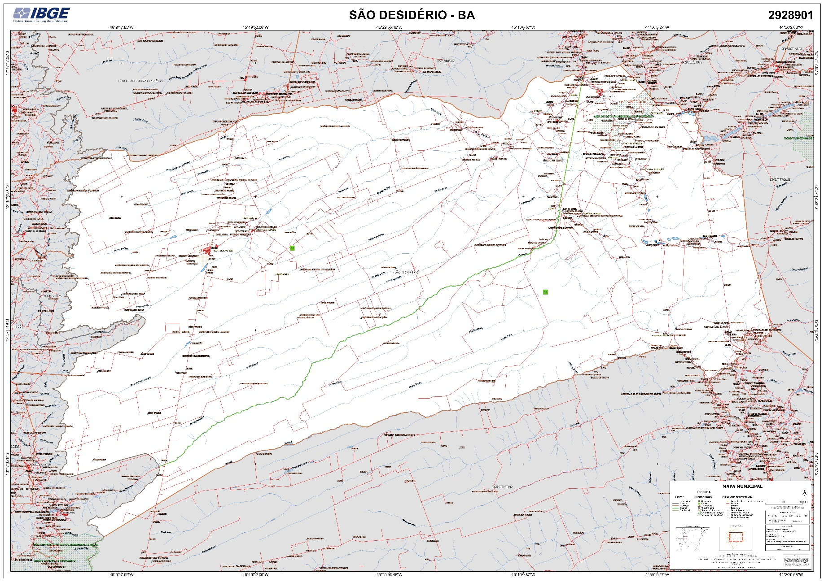

Missão
Preservar a vida, a ordem pública e a cidadania.
Missão institucional da PMBA (Lei nº 13.201/2014), executada pelo 27º BPM por meio de ações de polícia ostensiva nos municípios de Luís Eduardo Magalhães e São Desidério (distritos de Roda Velha e Sítio Grande).
Visão: ser referência nacional até 2030, pela excelência na prestação dos serviços da polícia ostensiva e cidadã.
MISSÃO

Slide 3
Perfil da Organização
Item | Descrição
Denominação | 27º BPM / Luís Eduardo Magalhães – subordinado ao CPR-O
Instituição | Lei nº 13.201/2014 (85ª CIPM, instalada em jun/2015); elevada a Batalhão pela Lei nº 14.962, de 05/09/2025
Negócio | Preservação da ordem pública e prevenção à violência e à criminalidade por meio de policiamento ostensivo diuturno
Produtos | Policiamento ostensivo (radiopatrulha e a pé), policiamento comunitário e policiamento de trânsito
Mantenedores | CPR-O; apoio das Prefeituras de LEM e São Desidério e dos CONSEG de LEM e Roda Velha
Concorrência | Não há concorrência direta (competência constitucional); atuação complementar da GCM de LEM e de segurança privada; São Desidério não possui Guarda Municipal
Requisitos legais | CF/1988; Constituição da Bahia/1989; Leis nº 13.201/2014, 14.962/2025 e 7.990/2001 (Estatuto PM)
PERFIL DA ORGANIZAÇÃO

Slide 4
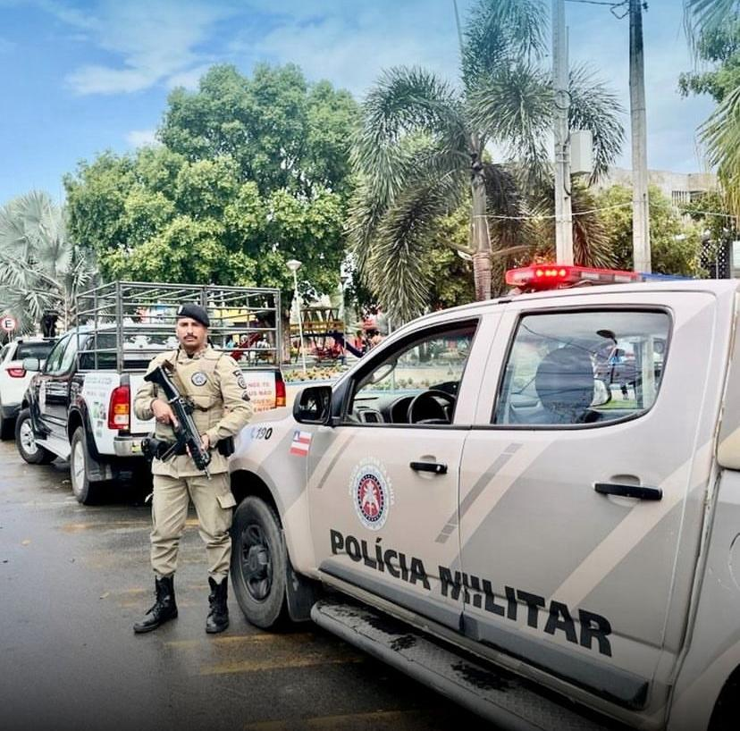
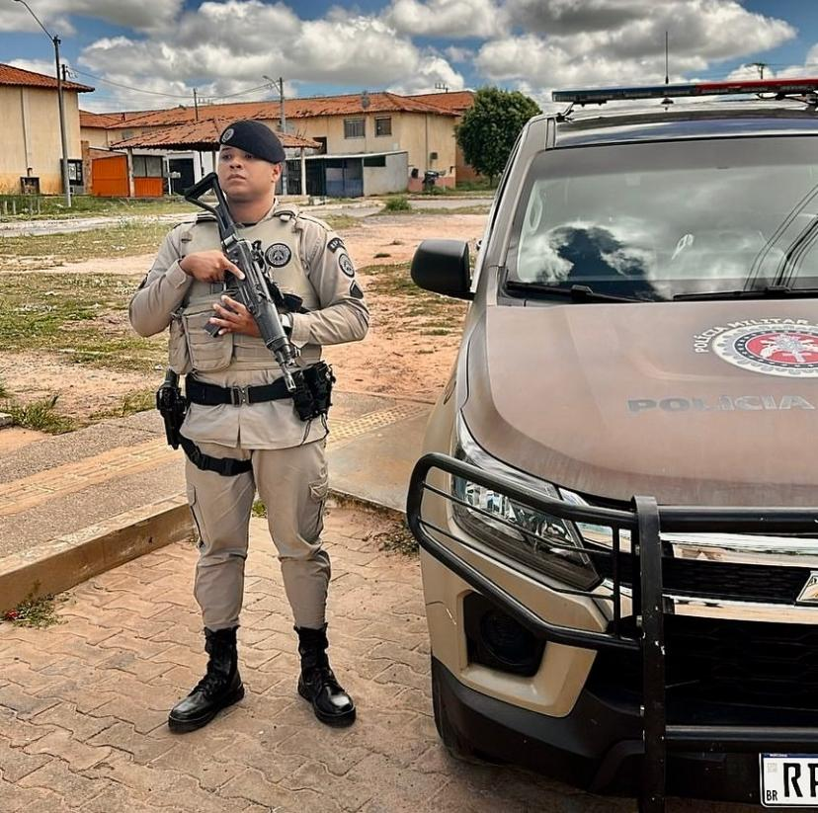
Portfólio de Serviços
Policiamento Ostensivo Geral – desenvolvido exclusivamente pela PMBA, objetiva satisfazer as necessidades básicas da comunidade, através do emprego do homem ou fração de tropa engajados, visualmente identificáveis quer pela farda, quer pelo equipamento, ou viatura, objetivando a manutenção da ordem pública.
PORTFÓLIO DE SERVIÇOS

Slide 5
Portfólio de Serviços
Policiamento Ostensivo Geral – A Unidade emprega diuturnamente veículos de quatro (carro) e duas rodas (moto) para atendimentos às demandas de ocorrências policiais oriundas da central de operações ou para a realização de ações de policiamento ostensivo preventivo, mediante Ordem de Policiamento Ostensiva previamente emitida. Pode ainda atender à solicitação direta da população e neste caso deve ser informada à central de operações. A mesma descrição aplica-se ao Policiamento Ostensivo à Pé, apenas não utilização veículo.
PORTFÓLIO DE SERVIÇOS

Slide 6
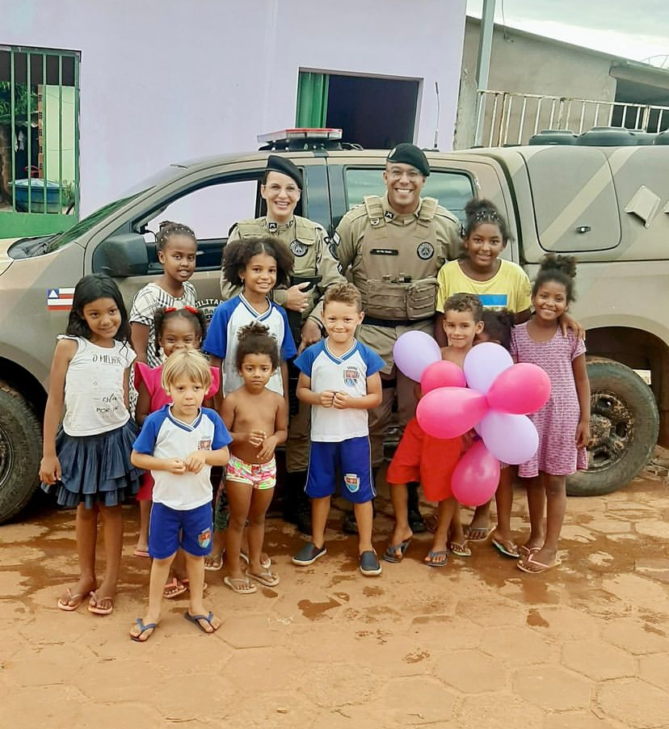
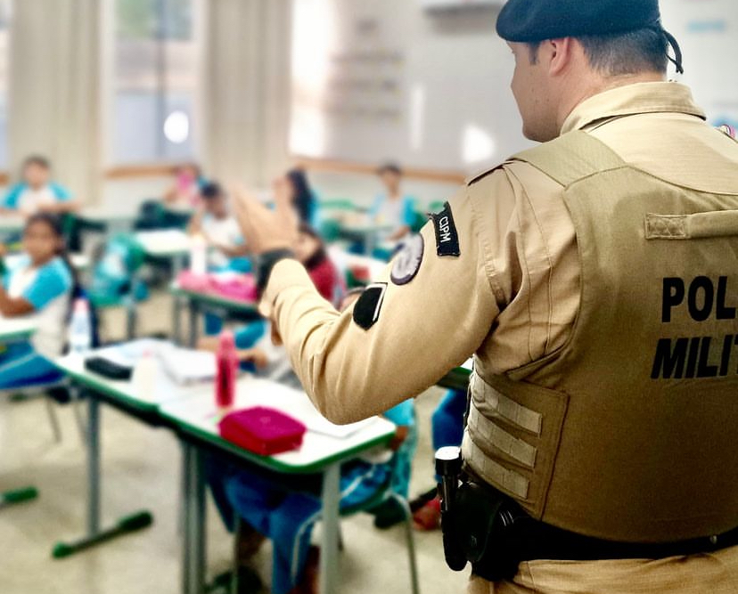
Portfólio de Serviços
O Policiamento Comunitário ocorre através de visitas diárias em estabelecimentos comerciais e escolas, onde é feita a aproximação da PM com a comunidade, assim como é feita a inclusão destes no processo de resolução dos problemas de violência e segurança. Também realizado através de visitas realizadas na zona rural, nos finais de semana, onde propriedades rurais e residências são percorridas, fazendo também um trabalho de aproximação, principalmente, pelo fato de a polícia não estar presente todos os dias nas referidas localidades em virtude da falta de efetivo suficiente.
PORTFÓLIO DE SERVIÇOS

Slide 7
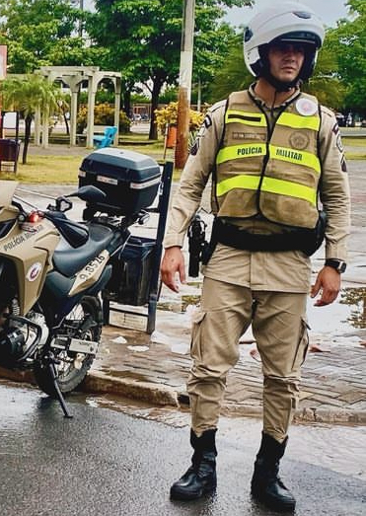
Portfólio de Serviços
Policiamento de trânsito realizado em conjunto com prepostos do Departamento Estadual de Trânsito - DETRAN (Estadual) e da Superintendência de Trânsito Municipal - SUTRANS (Municipal) e ainda em blitz preventivas realizadas ao longo do ano.
PORTFÓLIO DE SERVIÇOS

Slide 8
Partes Interessadas
Denominação da parte interessada | Principais interlocutores ou representantes | Principais necessidades e expectativas
CPR-O | Cel PM José Carlos Soares Mariano (Comandante) Tel.: (77) 3612-7390 | Implantação das Diretrizes Operacionais, cumprimento dos Planos Operacionais e Projetos
CONSEG/LEM | Sr. Heliton Bettes - Presidente do CONSEG Tel.: (77) 99922-8555 | Ligação entre a comunidade e a Polícia Militar em Luís Eduardo Magalhães.
PREFEITURA MUNICIPAL DE LUÍS EDUARDO MAGALHÃES | Sr. Ondumar Ferreira Borges Junior - Prefeito | Fortalecimento da segurança e da ordem pública no município, visando a redução dos índices de violência
PREFEITURA DE SÃO DESIDÉRIO | Sr. José Carlos de Carvalho - Prefeito | Fortalecimento da segurança e da ordem pública no município, visando a redução dos índices de violência
PARTES INTERESSADAS E REDES

Slide 9
Redes de Atuação
Denominação da rede | Principais interlocutores ou representantes | Principais propósitos da rede | Forma de atuação da organização na rede
Orgânico do CPR-O | Cel PM José Carlos Soares Mariano - Comandante do CPR-O. | Implementação dos serviços de Polícia Militar na região Oeste, através das Unidades do orgânico. | Cumprimento de metas operacionais; estabelecimento de Planos de Serviço; identificação de locais críticos e remanejamento de policiamento; emprego de PMs em apoio ou reforço; operações extraordinárias.
AISP 30 | Ten Cel PM Ricardo Prudêncio Guedes Diz Pazos - Comandante do 27º BPM; DPC Joaquim Rodrigues - Delegado Titular da 11º COORPIN. | Alinhamento entre os serviços de polícia ostensiva e polícia judiciária dentro da atuação da AISP. | Compartilhamento de informações de interesse das instituições envolvidas; policiamento orientado para o problema; realização de operações integradas.
Rede de proteção a violência contra mulher | Sraª Nara Cristina Apolinário, Coordenadora do Centro de Apoio à Mulher - CAM, da Pref. Municipal de Luís Eduardo Magalhães. | Acolhimento de mulheres do município de Luís Eduardo Magalhães em situação de vulnerabilidade. | Encaminhamento de mulheres ao CAM, flagradas em situação de violência doméstica, para que seja prestado apoio jurídico e psicológico.
Operações de Divisa | Ten Cel PM Ricardo Prudêncio Guedes Diz Pazos - Comandante do 27º BPM e Maj PM Daniel Bezerra Corrêa comandante da CIPFaz – Companhia Independente de Polícia Fazendária . | Reforço de policiamento nas divisas dos Estados que margeiam o oeste baiano. | Emprego de Policiamento Ostensivo Motorizado, mediante Plano de Operações da OPM, em consonância com alinhamento prévio realizado entre as partes envolvidas.
Operação SAFRA | Srª Jenni Dias de Castro Tel: (77) 9.8101-6821, Coordenadora | Policiamento Ostensivo na zona Rural | Mediante Plano de Operações e integração com produtores rurais
PARTES INTERESSADAS E REDES

Slide 10
Desafios Estratégicos
Recompletar o efetivo fixado pela Portaria nº 026-CG/2026: hoje são 149 dos 300 policiais previstos (49,7%);
Ampliar a frota de viaturas e captar recursos para a reforma da sede (convênios ou emendas parlamentares);
Adquirir equipamentos para atuação preventiva e de inteligência (câmera de alta definição, edição, drone) e um servidor de arquivos;
Reativar o CONSEG de São Desidério (≈160 povoados) e estimular conselhos de bairro em LEM;
Cumprir integralmente as Portarias CG nº 067/2011 (jornada), 046/2014 e 052/2011 diante do reduzido número de oficiais;
Manter a tendência de redução de CVLI (−20% de jan a ago/2026).
DESAFIOS ESTRATÉGICOS

Slide 11
Aspectos Relevantes
Requisitos legais e regulamentares
Constituição Federal de 1988; Constituição do Estado da Bahia de 1989; Lei nº 13.201/2014 (cria a 85ª CIPM); Lei nº 14.962/2025 (eleva a 85ª CIPM a Batalhão); Lei nº 7.990/2001 (Estatuto dos Policiais Militares da Bahia).
Obrigações com pendência
Portaria CG nº 067/2011 (jornada de trabalho): cumprimento parcial, pois a maioria do efetivo reside fora de LEM – situação documentada e oficiada ao escalão superior.
Portarias CG nº 046/2014 (procedimentos operacionais) e nº 052/2011 (Coordenador de Área): cumpridas com grande esforço, em razão do reduzido número de oficiais.
PERFIL DA ORGANIZAÇÃO

Slide 12
Busca da Excelência
2020
Instrução de tiro policial e abordagem com o efetivo da ROCAM( Rondas com Apoio de Motocicletas), no sentido de desenvolver e aprimorar habilidades e técnicas, proporcionando segurança, confiança e uniformidade nas ações policiais;
Adoção de medidas de combate a disseminação da COVID-19, a partir do mês de março daquele ano, em consonância com a legislação estadual e federal pertinentes, bem como as diretrizes do escalão superior da corporação, como a mudança dos grupos de serviço, horários diferenciados para as guarnições, utilização de agentes saneantes e realização de exames sorológicos junto ao Departamento de Saúde da PMBA;
Realização de vacinação da tropa para combater a disseminação da COVID-19;
HISTÓRICO DA EXCELÊNCIA

Slide 13
Busca da Excelência
2020
Instrução de Nivelamento de Conhecimentos (INC/I) com efetivo da Unidade, realizada pela CIPT-Oeste no intuito de disseminar o emprego das técnicas e táticas utilizadas em atividade de motopatrulhamento tático, empregadas no segundo esforço de policiamento;
Palestra sobre combate a crimes contra instituições bancárias para Oficiais, Aspirantes-a-Oficial, Subtenentes e Sargentos, e efetivo do PETO da 85ª CIPM/LEM, para nivelar conhecimentos e padronizar o emprego das técnicas e táticas policiais militares a serem aplicadas pela tropa, em qualquer intervenção de 1º e 2º nível de esforço da atividade fim da Corporação;
HISTÓRICO DA EXCELÊNCIA

Slide 14
Busca da Excelência
2020
Instrução sobre Sobrevivência Policial para policiais militares da 85ª CIPM/LEM, através de palestra com o efetivo, com enfoque em situações de risco fora de serviço;
Instrução de Policiamento Rural para policiais militares da 85ª CIPM/LEM que participaram da Operação SAFRA 2021. A instrução objetivou nivelar conhecimentos, no intuito de padronizar o emprego das técnicas e táticas policiais militares em situações de patrulhamento rural;
HISTÓRICO DA EXCELÊNCIA

Slide 15
Busca da Excelência
2021
Criação de Comitê de Qualidade da OPM através de nota de BIO do Comandante com o fito de buscar dar os primeiros passos na Gestão de excelência;
Instrução de Tiro Policial e Abordagem para Oficiais, Aspirantes, Subtenentes, Graduados e efetivo Administrativo da UOPM;
Reforma das instalações da Unidade, concluindo com a entrega do auditório e alojamentos;
HISTÓRICO DA EXCELÊNCIA

Slide 16
Busca da Excelência
2021
Reforma da sede do pelotão de São Desidério, com suas instalações implantadas em conjunto com a Delegacia de Polícia Civil de São Desidério;
Introdução dos formulários online de solicitações (dispensas, permutas, diversos), do RCAT (Registro de Atestados Médicos), e do RDOP (Registro de Ocorrência Policiais). O formulário online de solicitações permitiu a tropa pleitear junto a administração da UOp questões diversas sem ter a necessidade de deslocamento para o Quartel, reduzindo ainda os custos de impressão com formulários.
HISTÓRICO DA EXCELÊNCIA

Slide 17
Busca da Excelência
2022
Curso de Pilotagem veicular o efetivo da 85ª CIPM/LEM para 42 policiais militares;
Projeto SVP Mais Perto de Você, envolvendo efetivo da 85ª CIPM/LEM. O projeto pautou-se na realização de atividades voltadas à saúde mental e bem-estar biopsicossocial e espiritual dos policiais militares, em prol da construção de uma cultura da Saúde Mental;
Instrução de Retenção e Contrarretenção com efetivo da 85ª CIPM/LEM e efetivo de outras Unidades. Uma instrução a fim de nivelar conhecimentos e desenvolvimento de atividades voltadas para defesa pessoal dos policiais militares;
Acréscimo no valor destinado a Operação Enischysi (“Aprimoramento”), voltada a intensificação de policiamento para diminuir os índices de CVLI e CVP na cidade de Luís Eduardo Magalhães e São Desidério, permitindo um maior emprego de policiamento, anteriormente reservado somente aos finais de semana, e que passou a abranger um maior quantitativo de policiais militares da UOp;
HISTÓRICO DA EXCELÊNCIA

Slide 18
Busca da Excelência
2022
Renovação da frota de veículos da Unidade;
Aquisição de cadeiras para o Rancho, através de compra realizada pela Unidade Gestora, possibilitando a substituição de parte do mobiliário, que já se encontrava altamente depreciado;
Aquisição de cafeteira industrial para o rancho, através de compra realizada pela Unidade Gestora, possibilitando a substituição de parte do mobiliário, que já se encontrava altamente depreciado.
Aquisição de 25 HTs para atividade operacional, através de compra realizada pela Unidade Gestora, possibilitando o aprimoramento da comunicação nos serviços diários.
HISTÓRICO DA EXCELÊNCIA

Slide 19
Busca da Excelência
2023
Início das tratativas para a implantação da escola de gestão compartilhada na Escola Onero Costa da Rosa. Escola que está situada num bairro popular de LEM, tal iniciativa busca estreitar o relacionamento com a comunidade e solidificar a imagem da corporação como uma instituição que prima por valores tais como disciplina e civismo.
Reforma no PPM de Roda Velha com a construção de uma local
2024
Em fevereiro, iniciaram-se as aulas da primeira Escola Modelo CPM em Luís Eduardo Magalhães.
HISTÓRICO DA EXCELÊNCIA

Slide 20
Busca da Excelência
2025
Criação do 27º Batalhão de Polícia Militar pela Lei Estadual nº 14.962, de 05/09/2025, e implantação em Luís Eduardo Magalhães em 08/09/2025 (Decreto nº 23.976), elevando a antiga 85ª CIPM a Batalhão;
Reestruturação das companhias: 1ª, 2ª e 3ª CIAs em LEM e 4ª CIA Destacada em São Desidério (Roda Velha e Sítio Grande);
2026
Portaria nº 026-CG/2026: criação da Coordenação de Planejamento Operacional e Instrução (CPOI) e da Coordenação de Apoio Administrativo (CAA);
Capacitação: instrução com Fuzil ARAD 7, Curso Básico de Motociclista Policial e Curso Básico de Emprego Tático Operacional;
Lançamento do Projeto Saúde no Quartel (biênio 2026/2027) e consolidação da CETO, Ronda Escolar e Ronda Maria da Penha (Sala Lilás).
HISTÓRICO DA EXCELÊNCIA

Slide 21
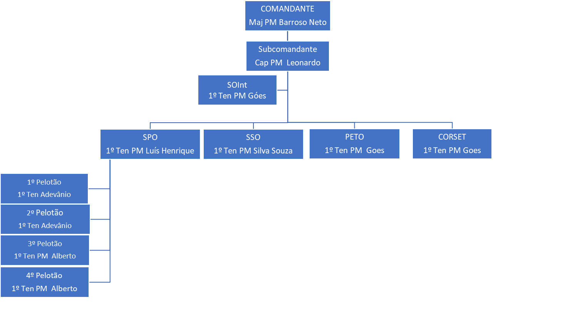
Estrutura e Efetivo
COMANDO
Ten Cel PM Diz Pazos
SUBCOMANDO
CPOI
Cap PM Franciel
SPOI: 1º Ten PM Nilton
CAA
Cap PM Leonardo
SAA: Cap PM Silva Souza
PCSM
Aprov. / Transp. / Almox.
SOINT
Cap PM Goes
CORREG. SETORIAL
Ten PM Luis Henrique
ESTRUTURA DE FUNCIONAMENTO
1ª CIA
LEM
2ª CIA
LEM
3ª CIA
LEM
CETO
Emprego tático
4ª CIA DESTACADA
São Desidério · Roda Velha · Sítio Grande
Cap PM Glauber
Rondas especializadas: Ronda Escolar · Ronda Maria da Penha | Estrutura: Lei nº 14.962/2025 e Portaria nº 026-CG/2026

Slide 22
Estrutura e Efetivo
Posto/Graduação | Existente | Previsto | Claro
Ten Cel PM | 1 | 1 | 0
Major PM | 1 | 3 | 2
Cap PM | 5 | 11 | 6
1º Ten PM | 3 | 19 | 16
Sub Ten PM | 2 | 18 | 16
1º Sgt PM | 17 | 35 | 18
Cb PM | 18 | 49 | 31
Sd 1ª Cl PM | 102 | 164 | 62
Total | 149 | 300 | 151
49,7%
do efetivo previsto preenchido (149 de 300)
ESTRUTURA DE FUNCIONAMENTO
Efetivo agregado (controle)
Al Of PM Albuquerque – APM
Sd PM Duarte – BPChq
Sd PM Pacheco – apresentado ao CPR-O

Slide 23
Critério 1 – Liderança
Questão | Prática (SISGOV) | Destaques / evidências do RO
1a | 10715 – Parada matinal com efetivo de serviço | Leitura dos POP na passagem de serviço; valores hierarquia, disciplina, ética e profissionalismo; POP da guarda, Coord. de Área, Cmt de Guarnição e Op. Safra publicados
1b | 11240 – POP: criação, aplicação e checagem | Padrões dos processos gerenciais definidos e verificados por meio dos POP
1c | 10718 – Revisão dos POP | Interação com outras Unidades ("endomarketing") para atualizar rotinas administrativas e operacionais
1d | 10719 – Reunião semanal de oficiais | Gestão de riscos: o colegiado propõe soluções, traça plano de ação e o Subcomandante verifica a resolução
1e | 10723 – Relatório bimestral de produtividade e gestão | Prestação de contas ao CPR-O e participação na Reunião de Avaliação e Alinhamento Operacional
1f | 10725 – Acompanhamento das atividades da Unidade | Acesso de todos ao Comando respeitando a cadeia de comando; paradas gerais com explanação das seções
1g | 17168 – Reunião de avaliação anual | Comparação com o exercício anterior e metas; Relatório Anual de Produtividade orienta o Plano de Gestão seguinte
CRITÉRIOS DE EXCELÊNCIA

Slide 24
Parada Matinal com efetivo de Serviço
Em todas as assunções de serviço o efetivo do pelotão que entra de serviço é colocado em forma para a preleção, no pátio da sede da Unidade para o efetivo que assume na sede, e no pátio dos Destacamentos Policiais Militares (DPM) para os policiais que assumem o serviço nesses locais. Nesse momento, são transmitidas as recomendações do Comando e do escalão superior para o serviço, divulgadas informações importantes, reiterados os Procedimentos Operacionais Padrão, bem como são reforçados os valores institucionais, como por exemplo a cerimônia de hasteamento do pavilhão nacional, na sede.
CRITÉRIOS DE EXCELÊNCIA

Slide 25
Parada Matinal com efetivo de Serviço
Além disso, são transmitidas orientações sobre a conduta durante o serviço. São registradas imagens da preleção com a tropa, bem como, das assunções de serviço nos DPMs, as quais são divulgadas no grupo de mensagens do BPM “Minuto-a-Minuto”. A comunicação social divulga, após seleção, parte dessas imagens nas redes sociais da UOE, com o objetivo fortalecer a imagem institucional frente ao público externo, que consegue visualizar uma parcela da rotina da UOE quando se prepara para iniciar a jornada de serviço
CRITÉRIOS DE EXCELÊNCIA

Slide 26
Visita às instalações da unidade e acompanhamento operacional
O Subcomandante da Unidade, no início do expediente, visita as instalações da sede da Unidade, cumprimentando os policiais e verificando com o Oficial Coordenador de área se todos os policias estão aptos para o serviço, se todas as viaturas estão em pleno funcionamento ou se existe algum tipo de intercorrência que seja relevante ao serviço operacional.
CRITÉRIOS DE EXCELÊNCIA

Slide 27
Visita às instalações da unidade e acompanhamento operacional
Em seguida, dirige-se as seções a fim de passar orientações e diligenciar com cada chefe de seção as principais demandas administrativas do dia. Ressalta-se que as bases destacadas, são visitadas bimestralmente, em virtude da grande distância da sede da Unidade, e os PMs ali lotados tem o dever de fotografar a assunção de serviço, diariamente, bem como, informar, via celular, qualquer incongruência, atrelado à fotos.
CRITÉRIOS DE EXCELÊNCIA

Slide 28
Reunião de avaliação anual
Na primeira quinzena do ano é realizada a Reunião de Avaliação Anual, com vistas a analisar os pontos positivos e oportunidades de melhoria referentes às ações do ano anterior.
Dessa reunião resulta o relatório anual de produtividade e gestão da unidade, o qual irá subsidiar a produção do Plano de Gestão do ano seguinte.
CRITÉRIOS DE EXCELÊNCIA

Slide 29
Critério 2 – Estratégias e Planos
Questão | Prática (SISGOV) | Destaques / evidências do RO
2a | 11282 – Análise do Plano de Gestão Anual | Demandas da comunidade, MP, Judiciário e órgãos municipais; relatórios de inteligência subsidiam o planejamento
2b | 10732 – Fale com o Comandante | Análise das forças do ambiente interno a partir do feedback da tropa
2c | 10735 – Elaboração do Plano de Gestão Anual | Estratégias: capacitação e especialização, saúde ocupacional e clima organizacional
2d | 10736 – Elaboração e acompanhamento do PGA | Prazo e indicador de evolução por iniciativa; monitoramento contínuo; recursos via canais institucionais, parcerias e município
CRITÉRIOS DE EXCELÊNCIA

Slide 30
Elaboração do plano de gestão anual
No mês de dezembro as reuniões semanais têm atenção especial para a elaboração do Plano de Comando do ano seguinte. São estabelecidas ações e metas a serem executados e alcançados pela gestão no respectivo ano, em alinhamento com o Plano de Comando da Unidade.
CRITÉRIOS DE EXCELÊNCIA

Slide 31
Critério 3 – Clientes
Questão | Prática (SISGOV) | Destaques / evidências do RO
3a | 10813 – Segmentação: zona urbana e zona rural | Planejamento rural pelas épocas de plantio e colheita; urbano pela mancha criminal da SOINT
3b | 10815 – Levantamento de requisitos em reuniões e visitas | Necessidades traduzidas em Ordens de Serviço e diretrizes operacionais
3c | 10816 – Divulgação nas mídias sociais | Mídias institucionais; grupo "NEWS 27º" para a imprensa; WhatsApp funcional dos Coordenadores de Área
3d | 6197 – Ouvidoria setorial | Respostas via SEI, e-mail, TAG, ofícios e reuniões (MP, CONSEG, AIBA); apurações proporcionais
3e | 10822 – Gestão participativa e mídias sociais | Satisfação medida em reuniões com CONSEG, bairros e comerciantes e pelo Instagram oficial
CRITÉRIOS DE EXCELÊNCIA

Slide 32
Ouvidoria setorial
Ao surgir uma demanda (positiva ou negativa) dos nossos clientes, via Conseg, contato telefônico ou via mensagem com o operador da Cenop, redes sociais ou pessoalmente na sede da UOPM, as informações são encaminhadas para o Subcomandante da Unidade e para a Corregedoria Setorial e Ouvidoria, onde são tratados o teor da informação, que pode desencadear instrução, apuração ou elogio.
Tais medidas são divulgadas, conforme sua natureza, sendo os elogios e instruções publicizados nas paradas mensais e nas redes sociais da UOPM, e as apurações são registradas em Boletim Interno Ostensivo (BIO).
CRITÉRIOS DE EXCELÊNCIA

Slide 33
Reunião do conselho comunitário de segurança (CONSEG)
Realização de reunião semestral presidida pelo Comandante da UOPM, com vistas à análise de sugestões de medidas voltadas à elaboração da Política de Segurança Pública aplicáveis aos municípios que integram a área de responsabilidade territorial da OPM, possibilitando o conhecimento das expectativas da comunidade e a antecipação no seu atendimento, além de zelar pela efetividade das ações voltadas à prevenção da violência e combate à criminalidade.
Com as informações geradas nas reuniões o comandante convoca o STAFF e executa o planejamento das operações ou ações com o objetivo de resolver ou minimizar os problemas.
CRITÉRIOS DE EXCELÊNCIA

Slide 34
Critério 4 – Sociedade
Questão | Prática (SISGOV) | Destaques / evidências do RO
4a | 10825 – Acompanhamento das publicações oficiais | Pendências levadas ao Comando para orientação, correção e responsabilização
4b | 10827 – Instauração de feitos investigatórios | Apuração sumária, Sindicância, PDS, PAD ou IPM; registro e acompanhamento para prevenir reincidência
4c | 10829 – Acompanhamento do consumo de energia | Parceria para manutenção dos condicionadores de ar; ações informativas nas seções e no refeitório
4d | 6224 – Projeto Lutando Bem (judô) | Aulas de judô infantil no 27º BPM conduzidas por policiais voluntários, com apoio de órgãos locais
CRITÉRIOS DE EXCELÊNCIA

Slide 35
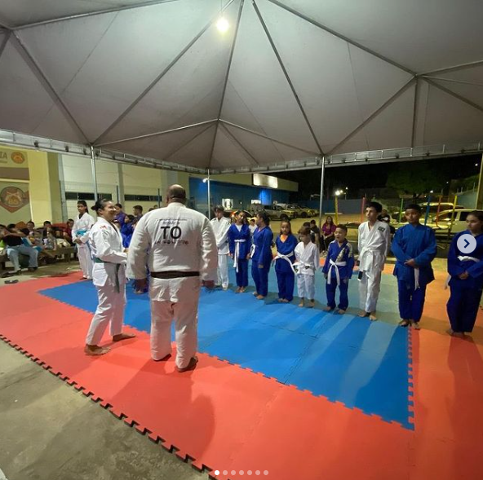
Social e ambiental
Quantidade de crianças atendidas pelo Projeto por ano
O Projeto Lutando Bem, é realizado pela 27º BPM, oferece aulas de judô para crianças com o objetivo de promover disciplina, respeito, autoconfiança e cidadania. A iniciativa busca desviar jovens de situações de vulnerabilidade, oferecendo uma atividade estruturada que contribui para o desenvolvimento físico e mental. Além disso, o projeto fortalece o vínculo entre a comunidade e a Polícia Militar, promovendo uma relação de confiança e cooperação.
RESULTADOS ORGANIZACIONAIS

Slide 36
Critério 5 – Informações e Conhecimento
Questão | Prática (SISGOV) | Destaques / evidências do RO
5a | 10836 – Reunião com os setores administrativos | Identificação das necessidades de informação para operar e gerenciar a Unidade
5b | 10839 – Acesso aos sistemas governamentais | SIGESPOL, SEI, Portal RH Bahia, SAP GUI e Office 365
5c | 10841 – Sistemas internos com senha pessoal | Capacitação dos usuários para cada sistema
5d | 10843 – Ciclo de treinamento do efetivo | Emprego Tático Operacional, Patrulhamento Rural, Tiro Policial, APH tático e instrução para a Op. Safra
CRITÉRIOS DE EXCELÊNCIA

Slide 37
Critério 6 – Pessoas
Questão | Prática (SISGOV) | Destaques / evidências do RO
6a | 10849 – Classificação dos policiais nos locais de trabalho | Alocação por habilidade e qualificação (ex.: PM de TI e PM eletricista apoiando a Unidade)
6b | 10850 – Seleção interna de pessoal | Apresentação institucional aos recém-transferidos: estrutura, missão, visão e valores
6c | 10854 – Fichas de conceito e informações para promoção | Ranking Operacional e eleição mensal e anual do Policial Militar Padrão
6d | 10855 – Prêmio Policial Padrão | Reconhecimento por desempenho, disciplina, iniciativa e comprometimento
6e | 10857 – Programa de atualização técnico-profissional | Vagas reservadas aos líderes; cursos de gestão da qualidade, mestrado UFBA, CGLog e Gestão de TIC
6f | 10858 – Gestão da segurança e saúde no trabalho | Contato direto dos oficiais com a tropa e triagem com o Comandante para encaminhamento
6g | 10860 – Fale com o Comandante | Feedback da tropa; encaminhamentos médicos e psicológicos quando necessário
CRITÉRIOS DE EXCELÊNCIA

Slide 38
Critério 7 – Processos
Questão | Prática (SISGOV) | Destaques / evidências do RO
7a | 10863 – Levantamento de requisitos com partes interessadas | Cumprimento das OPO em resposta ao CPR-O e à população
7b | 11283 – Relatório de serviço | Atendimentos padronizados pelos POP; não conformidades corrigidas pelo Coordenador de Área
7c | 10867 – Reunião com o staff | Gestão de riscos com plano de ação e verificação pelo Subcomandante
7d | 10869 – Avaliação dos produtos adquiridos pelo CPR-O | Informações sobre qualidade, entrega e pós-venda subsidiam a Unidade Gestora; pesquisa de preços no cartão corporativo
7e | 10873 – Execução orçamentária, patrimônio e compras | Indicador de Controle Patrimonial
CRITÉRIOS DE EXCELÊNCIA

Slide 39
Resultados – Indicadores
A – Econômico-financeiro
Controle Patrimonial (8.A10310)
% de bens permanentes controlados conforme normas do Estado (↑ melhor)
B – Social e ambiental
Consumo per capita de energia (8.B10303)
kWh consumidos pelo quartel ÷ efetivo (↓ melhor)
RESULTADOS ORGANIZACIONAIS
Meta ≥ 93% · RCP 2024: 99% · RPI: 93%
Meta: redução de 10% ao ano · RPI: 487,40 · 2025: −26,7%

Slide 40
Resultados – Indicadores
C – Clientes e mercados
Satisfação dos CONSEG (8.C10304)
Respostas satisfatórias ÷ total de respostas (CONSEG LEM e Roda Velha) (→ melhor)
C – Clientes e mercados
Feedback às denúncias – Ouvidoria (8.C12984)
Respostas ÷ denúncias recebidas (→ melhor)
RESULTADOS ORGANIZACIONAIS
Meta 100% · RCP 2024: 100%
Meta 100% · RCP 2024: 100%

Slide 41
Resultados – Indicadores
C – Clientes e mercados
Satisfação dos clientes na área (8.C12987)
Comentários positivos ÷ total (reuniões, Instagram, imprensa) (↑ melhor)
D – Pessoas
Policiais com Conceito “E” (8.D10306)
Fichas com conceito E ÷ fichas preenchidas (→ melhor)
RESULTADOS ORGANIZACIONAIS
Meta: aumento de 10% · RPI: 90%
Meta: manter o percentual · RPI: 100%

Slide 42
Resultados – Indicadores
E – Processos
Metas do Plano de Gestão Anual (8.E10308)
Metas alcançadas ÷ metas do PGA (↑ melhor)
E – Processos
Satisfação com produtos adquiridos (8.E12992)
Compras com qualidade satisfatória ÷ compras do CPR-O (↑ melhor)
RESULTADOS ORGANIZACIONAIS
Meta: aumento de 10% · RPI: 60%
Meta: aumento de 10% · RPI: 70%

Slide 43
Resultados – Indicadores
E – Processos
Correção de quesitos negativos (8.E13009)
Quesitos negativos corrigidos ÷ apontados na Reunião Anual (↑ melhor)
Síntese 2025
Os 9 indicadores atingiram ou superaram a meta/RPI em 2025;
Consumo de energia per capita caiu 26,7% (meta: −10%);
Maiores oportunidades de melhoria: metas do PGA (60%) e satisfação com compras (80%).
RESULTADOS ORGANIZACIONAIS
Meta: aumento de 10% · RPI: 90%

Slide 44
PMBA, UMA FORÇA A SERVIÇO DO CIDADÃO!

